Slide 3
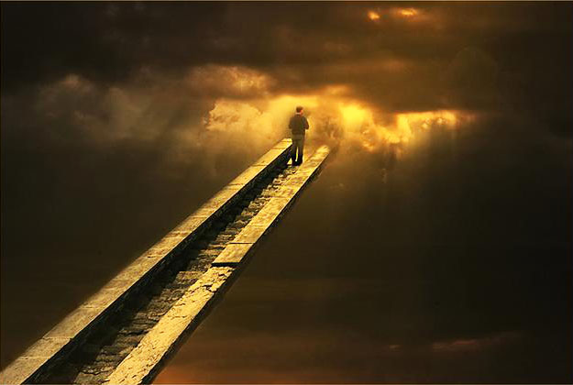
El Camino de Regreso
a Dios
¿Por Qué
Necesitamos
Un Camino
De
Regreso
A Dios?

Slide 4
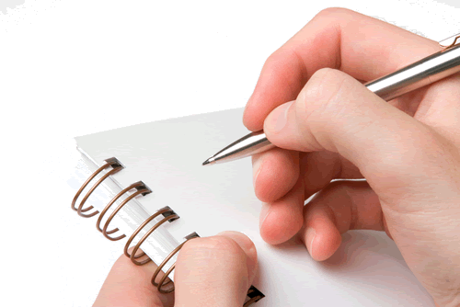
Salvación es ...
Sus ideas:

Slide 5
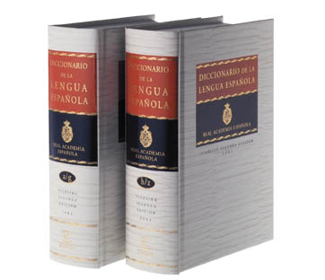
Salvación es ...
Definición del diccionario:
La salvación es un término que genéricamente se refiere a la liberación de un estado o condición indeseable.
l

Slide 6
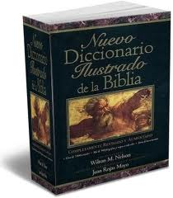
Salvación es ...
Definición del diccionario Bíblico:
La idea básica del término «salvación» es rescatar y preservar de un peligro inminente; implica dar salud y seguridad.
Nelson, Wilton M., Nuevo Diccionario Ilustrado de la Biblia, (Nashville, TN: Editorial Caribe) 2000, c1998.
l

Slide 7
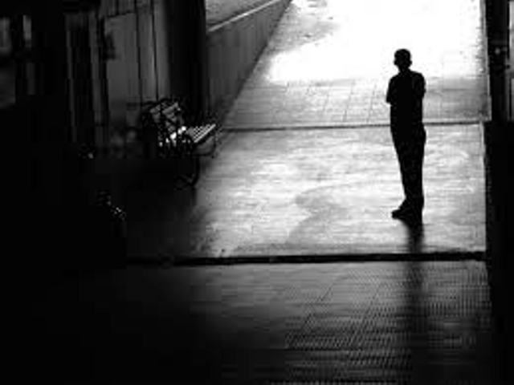
¡Perdido!
´
¿Cómo es que estamos en problemas?
´
¿En qué sentido estamos extraviados de Dios y necesitamos encontrar nuestro camino de regreso a El?

Slide 8
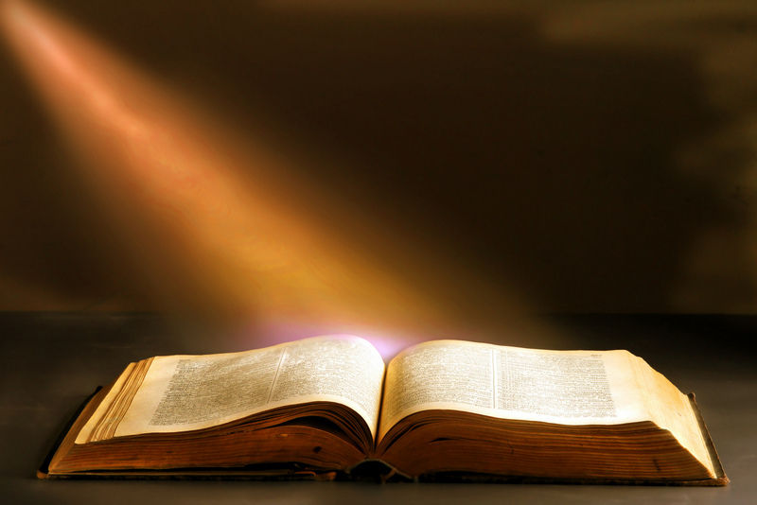
Romanos 3:9-10,23
¿Qué, pues? ¿Somos nosotros mejores que ellos? En ninguna manera; pues ya hemos acusado a judíos y a gentiles, que todos están bajo pecado.
10 Como está escrito: No hay justo, ni aun uno;
23 por cuanto todos pecaron, y están destituidos de la gloria de Dios.

Slide 9
¿Cuál es la Gran Cosa Acerca de Estar
Perdido?
Isaías 59:1-2
1 He aquí que no se ha acortado la mano de Jehová para salvar, ni se ha agravado su oído para oír;
2 pero vuestras iniquidades han hecho división entre vosotros y vuestro Dios, y vuestros pecados han hecho ocultar de vosotros su rostro para no oír.

Slide 10
¿Cuál es la Gran Cosa Acerca de Estar
Perdido?
Romanos 6:23
23 Porque la paga del pecado es muerte, mas la dádiva de Dios es vida eterna en Cristo Jesús Señor nuestro.

Slide 11
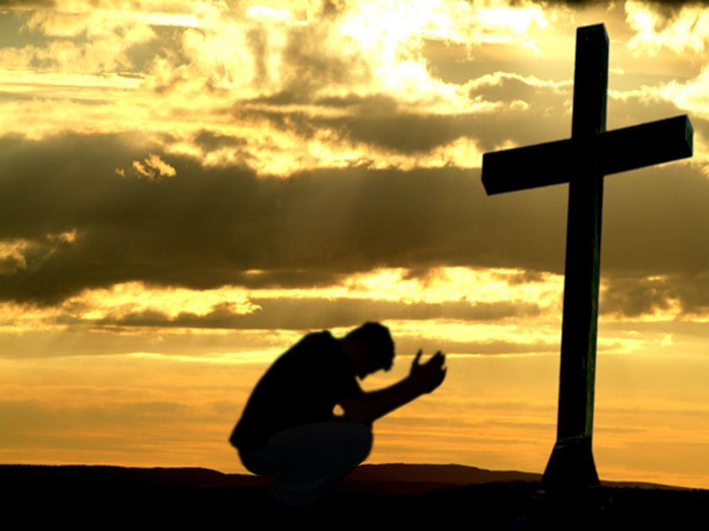
¿Cuál es la Gran Cosa Acerca de Estar
Perdido?
Efesios 2:1-3
1 Y él os dio vida a vosotros, cuando estabais muertos en vuestros delitos y pecados,
2 en los cuales anduvisteis en otro tiempo, siguiendo la corriente de este mundo, conforme al príncipe de la potestad del aire, el espíritu que ahora opera en los hijos de desobediencia,
3 entre los cuales también todos nosotros vivimos en otro tiempo en los deseos de nuestra carne, haciendo la voluntad de la carne y de los pensamientos, y éramos por naturaleza hijos de ira, lo mismo que los demás.

Slide 12
Escoja la que usted cree es la mejor
respuesta a esta pregunta
¿Por Qué
Pecan
Las
Personas?
Porque el diablo nos hace pecar.
Porque nacemos con este mal dentro de nosotros y es lo que nos hace pecar.
Porque escogemos pecar.
Porque los amigos nos presionan para que pequemos.
Porque algunas veces nos metemos en malas situaciones.
Porque algunas veces simplemente tenemos que pecar.

Slide 13
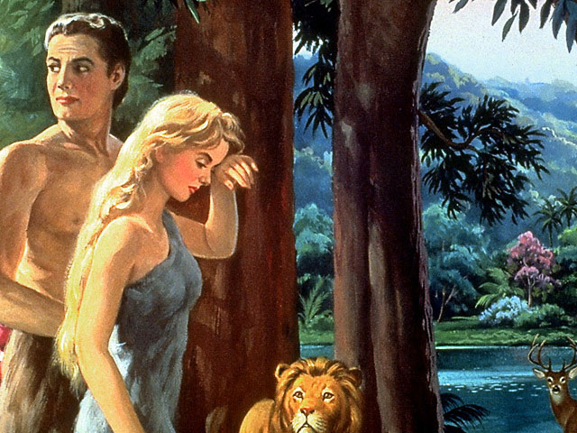
Adán & Eva
´
¿Por qué pecaron Adán y Eva?

Slide 14
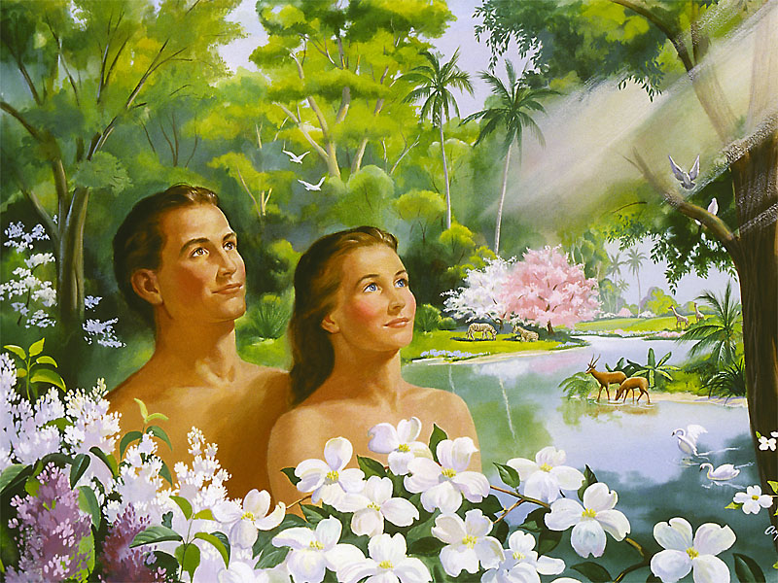
Génesis 2:16-17
16 Y mandó Jehová Dios al hombre, diciendo: De todo árbol del huerto podrás comer;
17 mas del árbol de la ciencia del bien y del mal no comerás; porque el día que de él comieres, ciertamente morirás.

Slide 15
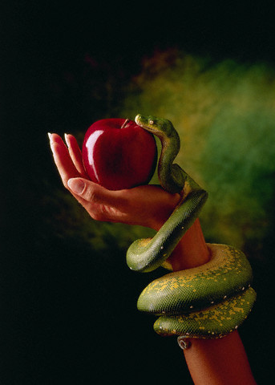
Génesis 3:1-6
1 Pero la serpiente era astuta, más que todos los animales del campo que Jehová Dios había hecho; la cual dijo a la mujer: ¿Conque Dios os ha dicho: No comáis de todo árbol del huerto?
2 Y la mujer respondió a la serpiente: Del fruto de los árboles del huerto podemos comer;
3 pero del fruto del árbol que está en medio del huerto dijo Dios: No comeréis de él, ni le tocaréis, para que no muráis.

Slide 16
Génesis 3:1-6
4 Entonces la serpiente dijo a la mujer: No moriréis;
5 sino que sabe Dios que el día que comáis de él, serán abiertos vuestros ojos, y seréis como Dios, sabiendo el bien y el mal.
6 Y vio la mujer que el árbol era bueno para comer, y que era agradable a los ojos, y árbol codiciable para alcanzar la sabiduría; y tomó de su fruto, y comió; y dio también a su marido, el cual comió así como ella.

Slide 17
Adán & Eva
´
¿Por qué pecaron Adán y Eva?

Slide 18
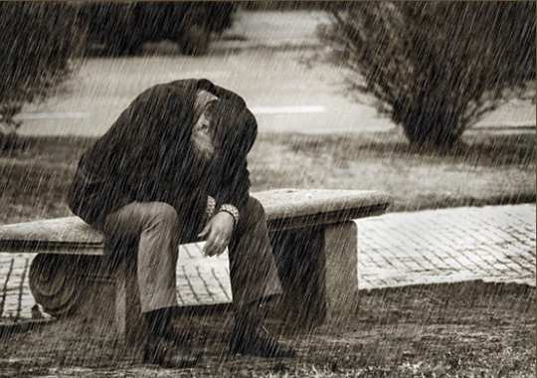
´
¿Por qué pecamos nosotros?

Slide 19
El Camino de Regreso
a Dios
¿Por Qué
Necesitamos
Un Camino
De
Regreso
A Dios?

Slide 20
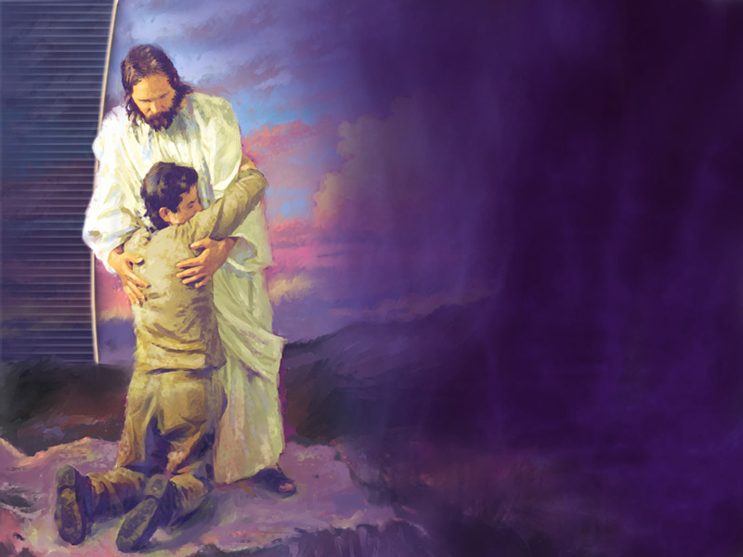
Mateo 11:28-30
28 Venid a mí todos los que estáis trabajados y cargados, y yo os haré descansar.
29 Llevad mi yugo sobre vosotros, y aprended de mí, que soy manso y humilde de corazón; y hallaréis descanso para vuestras almas;
30 porque mi yugo es fácil, y ligera mi carga.

